Slide 1
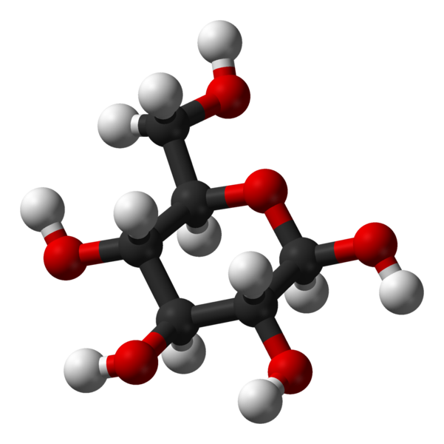

Вуглеводи як джерело енергії
Виконала
Студентка ІІІ курсу
Групи БСмс-1-12-3.Од
Чехун Катерина

Slide 2
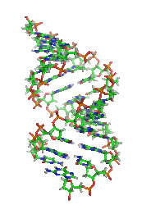
План
Вуглеводи
Вуглеводи і фотосинтез
Функції вуглеводів
Класифікація вуглеводів
Моносахариди
Глюкоза
Олігосахариди
Дисахариди
Полісахариди

Slide 3
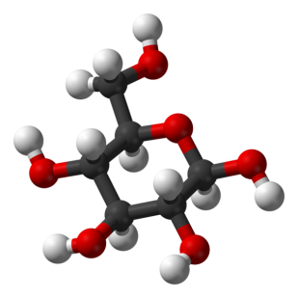
Вуглеводи
Побудовані з трьох елементів — Карбону, Оксигену і Гідрогену
Основне джерело енергії для живих організмів
Рослини синтезують вуглеводи в процесі фотосинтезу
Вміст вуглеводів у клітинах тварин рідко перевищує 5 %, але в клітинах рослин може досягати 90 %

Slide 4

Вуглеводи і фотосинтез
Що ми знаємо про процес фотосинтезу ?
Первинний продукт фотосинтезу

Slide 5
Функції вуглеводів
Енергетична
Під час окиснення у процесі клітинного дихання вивільняють енергію
Захисна
В'язкі секрети (слизи), багаті на вуглеводи, оберігають стінки органів (шлунок,кишечник, бронхи) від механічних і хімічних впливів
Рецепторна
Більшість клітинних рецепторів - глікопротети
Забезпечують значну частину енергетичних потреб організму
Вуглеводи у складі рецепторів беруть участь у розпізнаванні сигнальних молекул (гормонів, нейромедіаторів)

Slide 6
Функції вуглеводів
Структурна
Є основними структурними компонентами клітин
Запасаюча
Відкладаючись у тканинах, можуть забезпечити організм енергією уразі голодування (крохмаль,глікоген)
утворюють опорні тканини (целюлоза,хітин)

Slide 7
Класифікація вуглеводів
Вуглеводи
(С, H, O)
Моносахариди
C_{n}(H₂O)_{n}
n — від 3 до 9
Полісахариди
С₆Н₁₀О₅
Крохмаль, целюлоза, глікоген, хітин
Дисахариди: мальтоза, лактоза, сахароза
Олігосахариди
C_{n}(H₂O)_{n}
Триози, тетрози, пентози, гексози

Slide 8
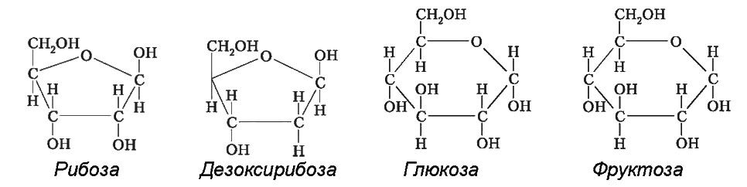
Моносахариди
Емпірична формула Cn(H2O)n
Не гідролізуються
Тверді кристалічні речовини
Розчинні у воді
Мають солодкий смак

Slide 9
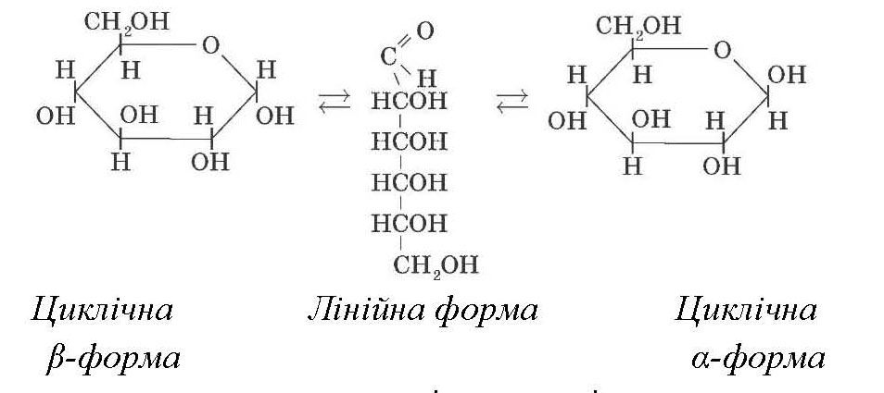
Глюкоза
Первинне джерело енергії для клітин
Зниження рівня глюкози в крові спричинює порушення життєдіяльності нервових та м'язових клітин
Регулює осмотичний тиск
Міститься у складі майже всіх клітин, органів і тканин
Існує в циклічній та лінійній формах, між якими встановлюється хімічна рівновага

Slide 10
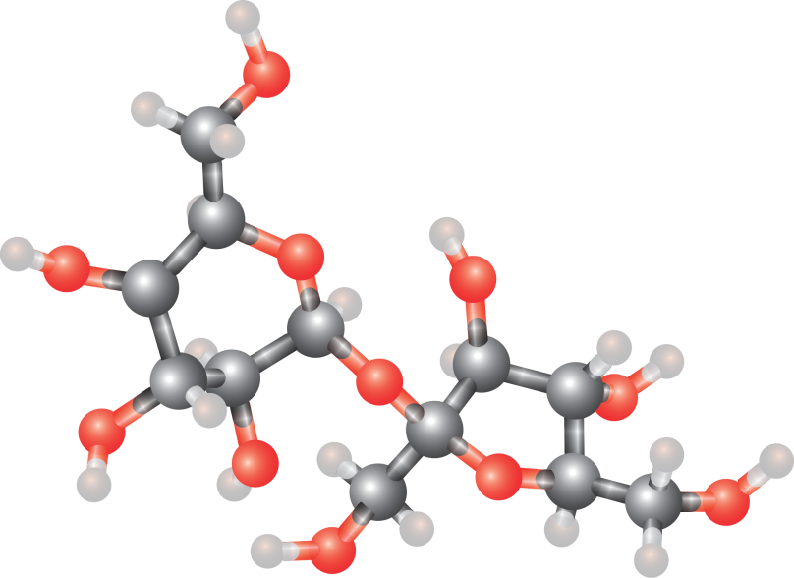
Олігосахариди
Мають від двох до десяти ланок моносахаридів
Зв'язок між двома моносахаридами здійснюється через атом Оксигену та називається глікозидним
Олігосахариди, що складаються з двох моносахаридів, називаються дисахаридами
Широко поширені в тваринах і рослинних організмах
Зустрічаються у вільному стані ,а також як структурні компоненти глікозидів
Продукти біосинтезу або часткового гідролізу полісахаридів

Slide 11
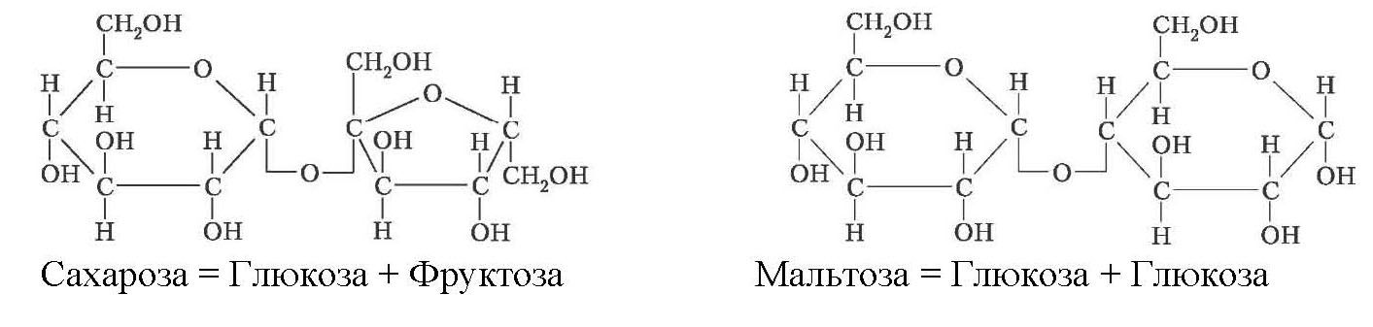
Дисахариди
Лактоза
міститься в молоці, утворена залишками глюкози та галактози
Сахароза
складається з глюкози та фруктози (тростинний цукор C12H22O11)
Мальтоза
продукт часткового гідролізу крохмалю в рослинах, утворена двома залишками глюкози

Slide 12
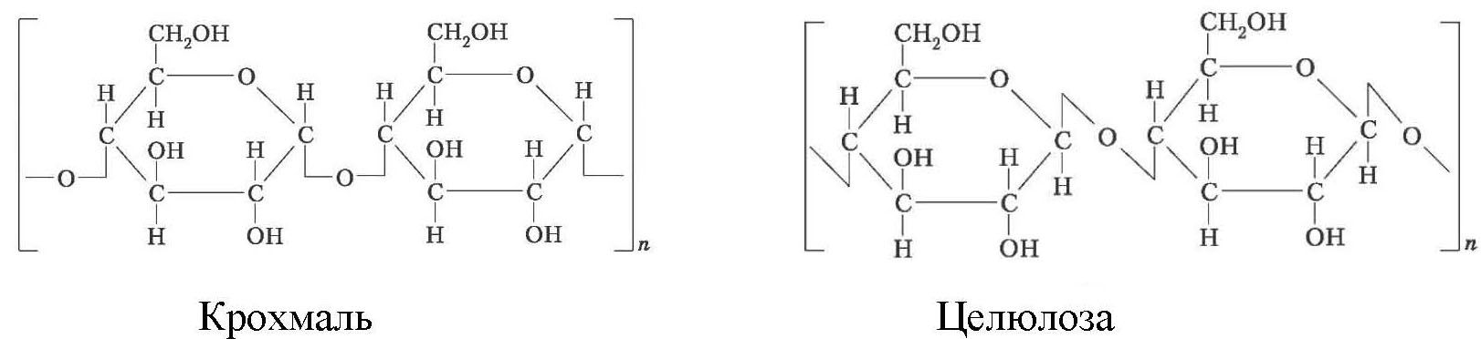
Полісахариди
Відрізняються між собою складом мономерів, довжиною та ступенем розгалуженості.
Гомополісахариди (один вид моносахаридів) | Гетерополісахариди (різні види моносахаридів)

Slide 13
Висновки
Виконують пластичну функцію, беруть участь у побудові кісток, клітин, ферментів. Складають 2-3% від ваги
Основний енергетичний матеріал. При окисленні 1 гр. вуглеводів виділяються 4,1 ккал енергії і 0,4 г води
Виконують захисну роль в рослинах
У крові міститься 100-110 мг глюкози. Від концентрації глюкози залежить осмотичний тиск крові
Пентози (рибоза і дезоксирибоза) беруть участь у побудові АТФ

